Slide 1

Análisis Operativo de Negocio

Slide 2
PROYECTO FINAL: SEGUNDA PRE-ENTREGA
Dataset → Cursos plataforma Udemy
Temática → El dataset parte de diferentes variables que tienen que ver con los cursos que se comercializan en la plataforma UDEMY. Algunas de las variables con las que contamos son course_id, Price, rating, level, subject, las cuales nos van a permitir hacer un análisis cuantitativo y cualitativo de la información. Se busca relacionar los cursos realizando un análisis de dispersión y correlación entre dichas variables sin olvidar las medidas de tendencia central ya que estas nos darán una pantallazo de como se comporta la curva normal.
Hipótesis → Se quiere identificar el curso mas vendido en cuanto a su precio y también en cuanto al nivel (sea este principiante, medio o avanzado). Relacionar esto con las diferentes temáticas que ofrece la plataforma y hacer un análisis de correlación para saber si a menor precio el curso es mas vendido o si a mejor calificación es curso es mas vendido. Todo esto sin perjuicio de hallar más información relevante para el negocio.

Slide 3
Objetivo General→ Realizar un análisis sobre la venta de Cursos de la plataforma Udemy, acotando el espacio muestral a las categorías de DATA, WEB_DEV, MUSIC y BUSSINESS, ya que estas categorías de cursos son las que mayor expectativas despiertan a los clientes y contribuyen a la popularidad de la plataforma.
Objetivo Específico → Analizar qué cursos de Udemy en las categorías nombradas son los más populares y comprender qué factores contribuyen a la popularidad. Por otra parte, estudiar la duración del contenido para comprender cómo la calidad del curso afecta la disposición a pagar de los estudiantes
Alcance → En base a los datos obtenidos se busca determinar si existe crecimiento en ventas en este segmento de categorías elegidas, y también determinar acciones a seguir en el caso de existir decrecimiento.
Usuario Final → Los datos obtenidos serán de utilidad para el departamento de negocios de la empresa UDEMY, ya que con ellos podrán tomar decisiones basadas en datos estratégicos y asi poder aumentar las utilidades de la compañía descubriendo nuevas oportunidades de negocio.
Nivel de Aplicación del analisis→ Operativo

Slide 4
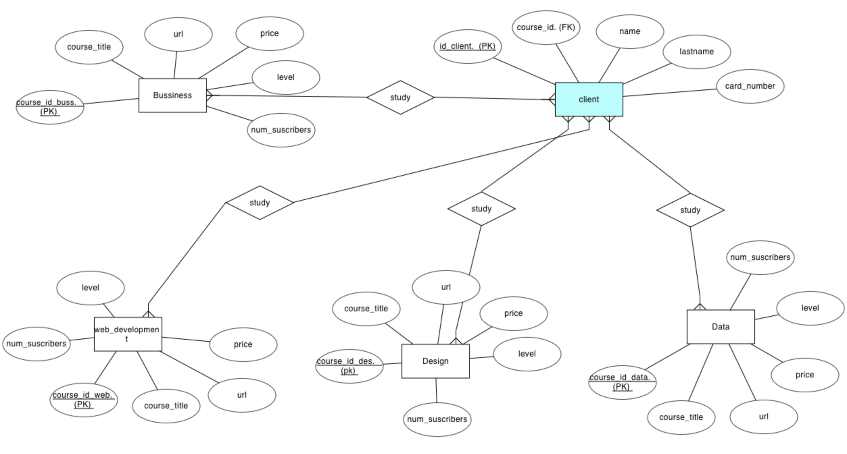
Diagrama Entidad - Relación
CLIENT: Contiene datos sobre los clientes que abonan los cursos
BUSSINESS: Contiene datos sobre todos los cursos de Negocios que se han vendido, así como su precio y el nivel del curso.
DATA: Contiene datos sobre todos los cursos de Data Analytics que se han vendido, así como su precio y el nivel del curso.
WEB_DEVELOP: Contiene datos sobre todos los cursos de desarrollo web que se han vendido, así como su precio y el nivel del curso.
DESIGN: Contiene datos sobre todos los cursos de diseño que se han vendido, así como su precio y el nivel del curso.

Slide 5
TABLA - WEB DEVELOPMENT
TIPO CLAVE | CAMPO | TIPO CAMPO
PK | course_id | INT, NOT NULL, AI
-- | course_title | VARCHAR(100)
-- | url | VARCHAR(100)
-- | price | FLOAT
-- | level | VARCHAR(20)
-- | num_suscribers | INT
TABLA - BUSSINESS
TIPO CLAVE | CAMPO | TIPO CAMPO
PK | course_id | INT, NOT NULL, AI
-- | course_title | VARCHAR(100)
-- | url | VARCHAR(100)
-- | price | FLOAT
-- | level | VARCHAR(20)
-- | num_suscribers | INT
TABLA - CLIENT
TIPO CLAVE | CAMPO | TIPO CAMPO
PK | id_client | INT, NOT NULL, AI
FK | course_id | INT, NOT NULL, AI
-- | name | VARCHAR(100)
-- | lastname | VARCHAR(100)
-- | card_number | INT
TABLA - DATA
TIPO CLAVE | CAMPO | TIPO CAMPO
PK | course_id | INT, NOT NULL, AI
-- | course_title | VARCHAR(100)
-- | url | VARCHAR(100)
-- | price | FLOAT
-- | level | VARCHAR(20)
-- | num_suscribers | INT
TABLA - DESIGN
TIPO CLAVE | CAMPO | TIPO CAMPO
PK | course_id | INT, NOT NULL, AI
-- | course_title | VARCHAR(100)
-- | url | VARCHAR(100)
-- | price | FLOAT
-- | level | VARCHAR(20)
-- | num_suscribers | INT

Slide 6
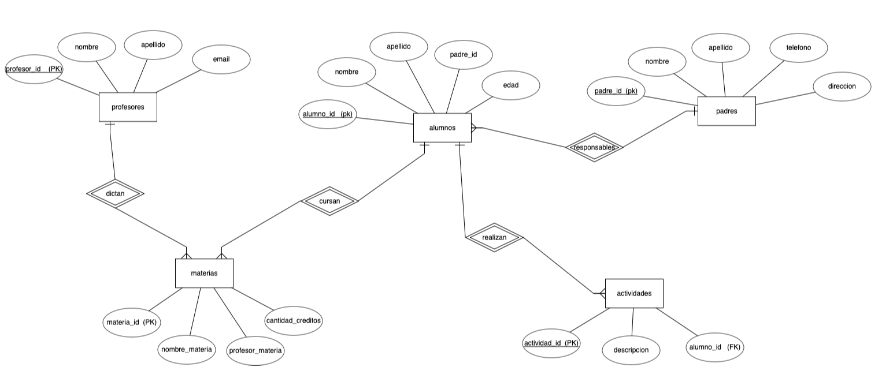
Diagrama Entidad - Relación

Slide 7
TABLA - PADRES |  |  |  | TABLA - ALUMNOS
TIPO CLAVE | CAMPO | TIPO CAMPO |  | TIPO CLAVE | CAMPO | TIPO CAMPO
PK | padre_id | INT, NOT NULL, AI |  | PK | alumno_id | INT, NOT NULL, AI
-- | nombre | VARCHAR(100) |  | -- | nombre | VARCHAR(100)
-- | apellido | VARCHAR(100) |  | -- | apellido | VARCHAR(100)
-- | telefono | INT |  | FK | padre_id | INT
-- | direccion | VARCHAR(100) |  | -- | edad | INT
TABLA - ACTIVIDADES
TIPO CLAVE | CAMPO | TIPO CAMPO
PK | actividad_id | INT, NOT NULL, AI
-- | descripcion | VARCHAR(100)
FK | alumno_id | INT
TABLA - PROFESORES |  |  |  | TABLA - MATERIAS
TIPO CLAVE | CAMPO | TIPO CAMPO |  | TIPO CLAVE | CAMPO | TIPO CAMPO
PK | profesor_id | INT, NOT NULL, AI |  | PK | materia_id | INT, NOT NULL, AI
-- | nombre | VARCHAR(100) |  | -- | nombre_materia | VARCHAR(100)
-- | apellido | VARCHAR(100) |  | -- | profesor_materia | VARCHAR(100)
-- | email | VARCHAR(100) |  | -- | creditos | INT

Slide 8
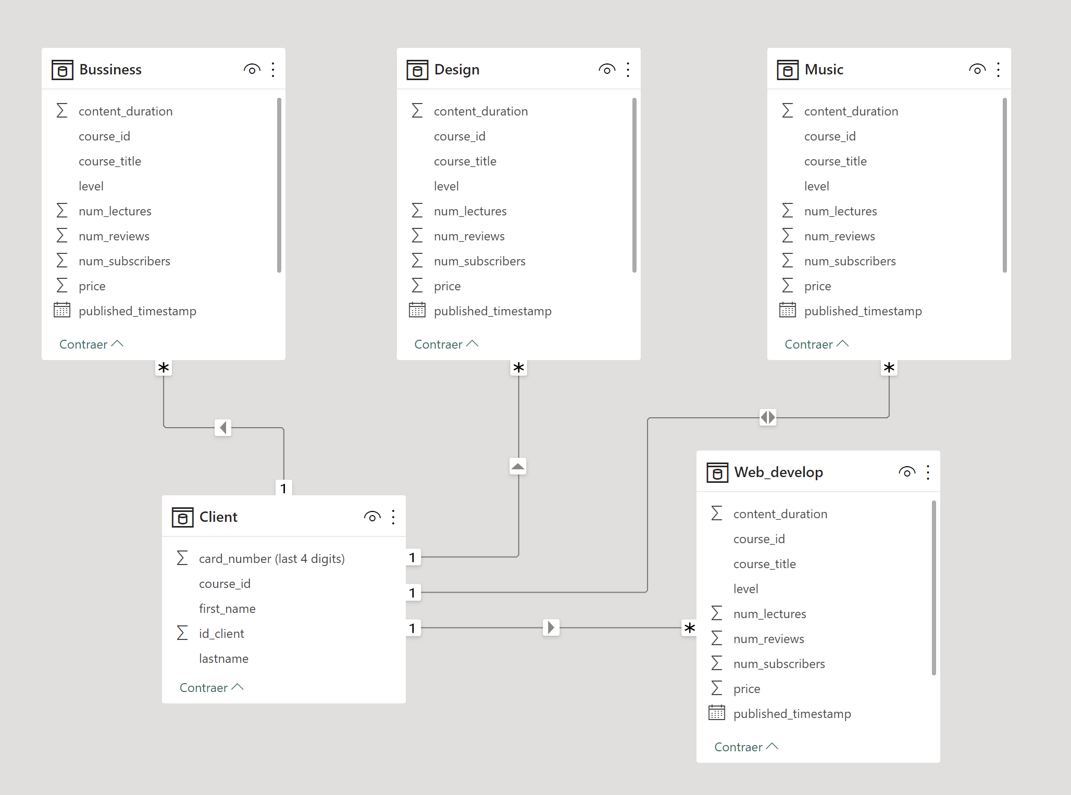
Modelo Relacional

